Slide 1
Интегрированная совместная деятельность с детьми группы раннего возраста «В гости к звёздам» (Воспитатели: Кекина Н.Н., Кекина А.И.)
Государственное бюджетное дошкольное образовательное учреждение детский сад № 2 Петродворцового района Санкт-Петербурга

Slide 2
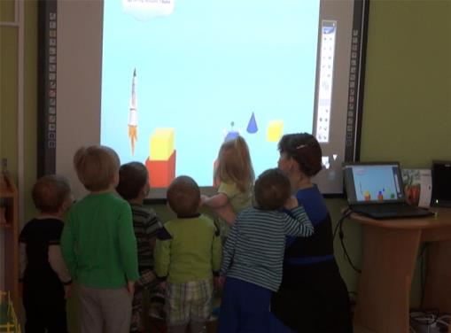
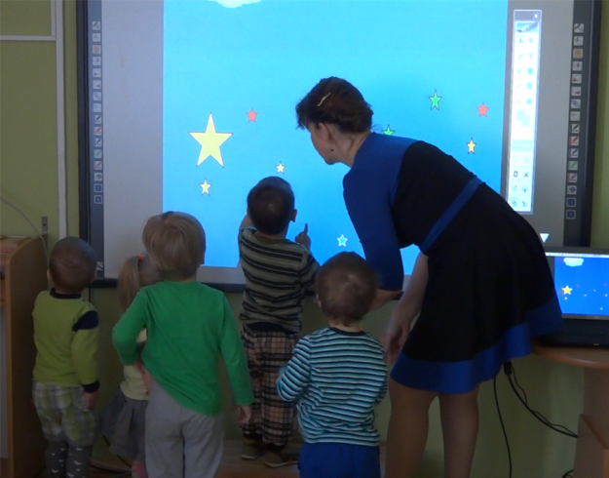
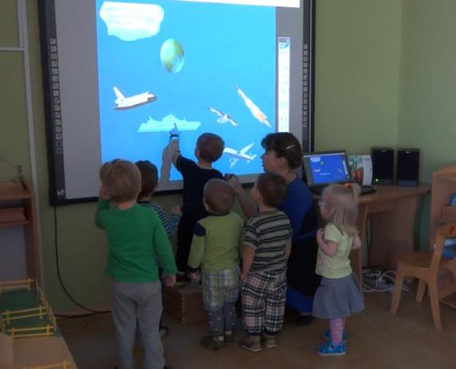
Цель: расширение познавательных навыков детей Задачи: - развивать представления об объектах окружающего мира; - развивать способность действовать по образцу и согласно, словесного руководства; - развивать воображение и познавательные действия; - закреплять знания (о элементарных сенсорных эталонах: цвет, размер, форма)

Slide 3
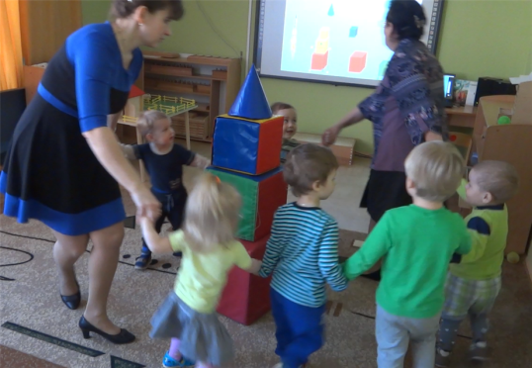
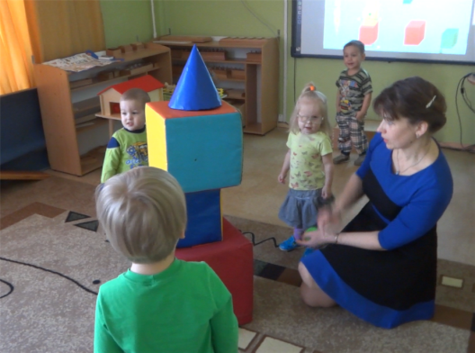
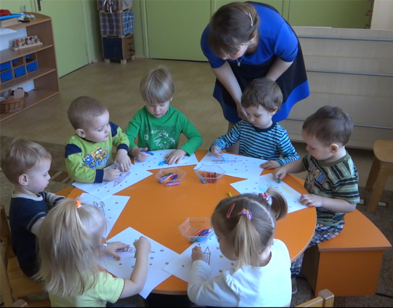
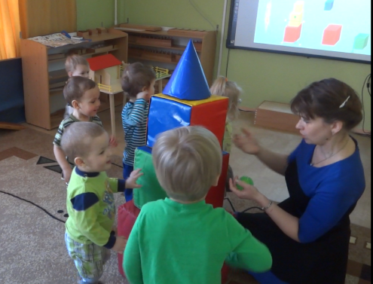
- развивать общую моторику рук; - развивать навыки работы с карандашом; - формировать предпосылки играть вместе, сообща; - способствовать развитию зрительного восприятия

